Slide 1
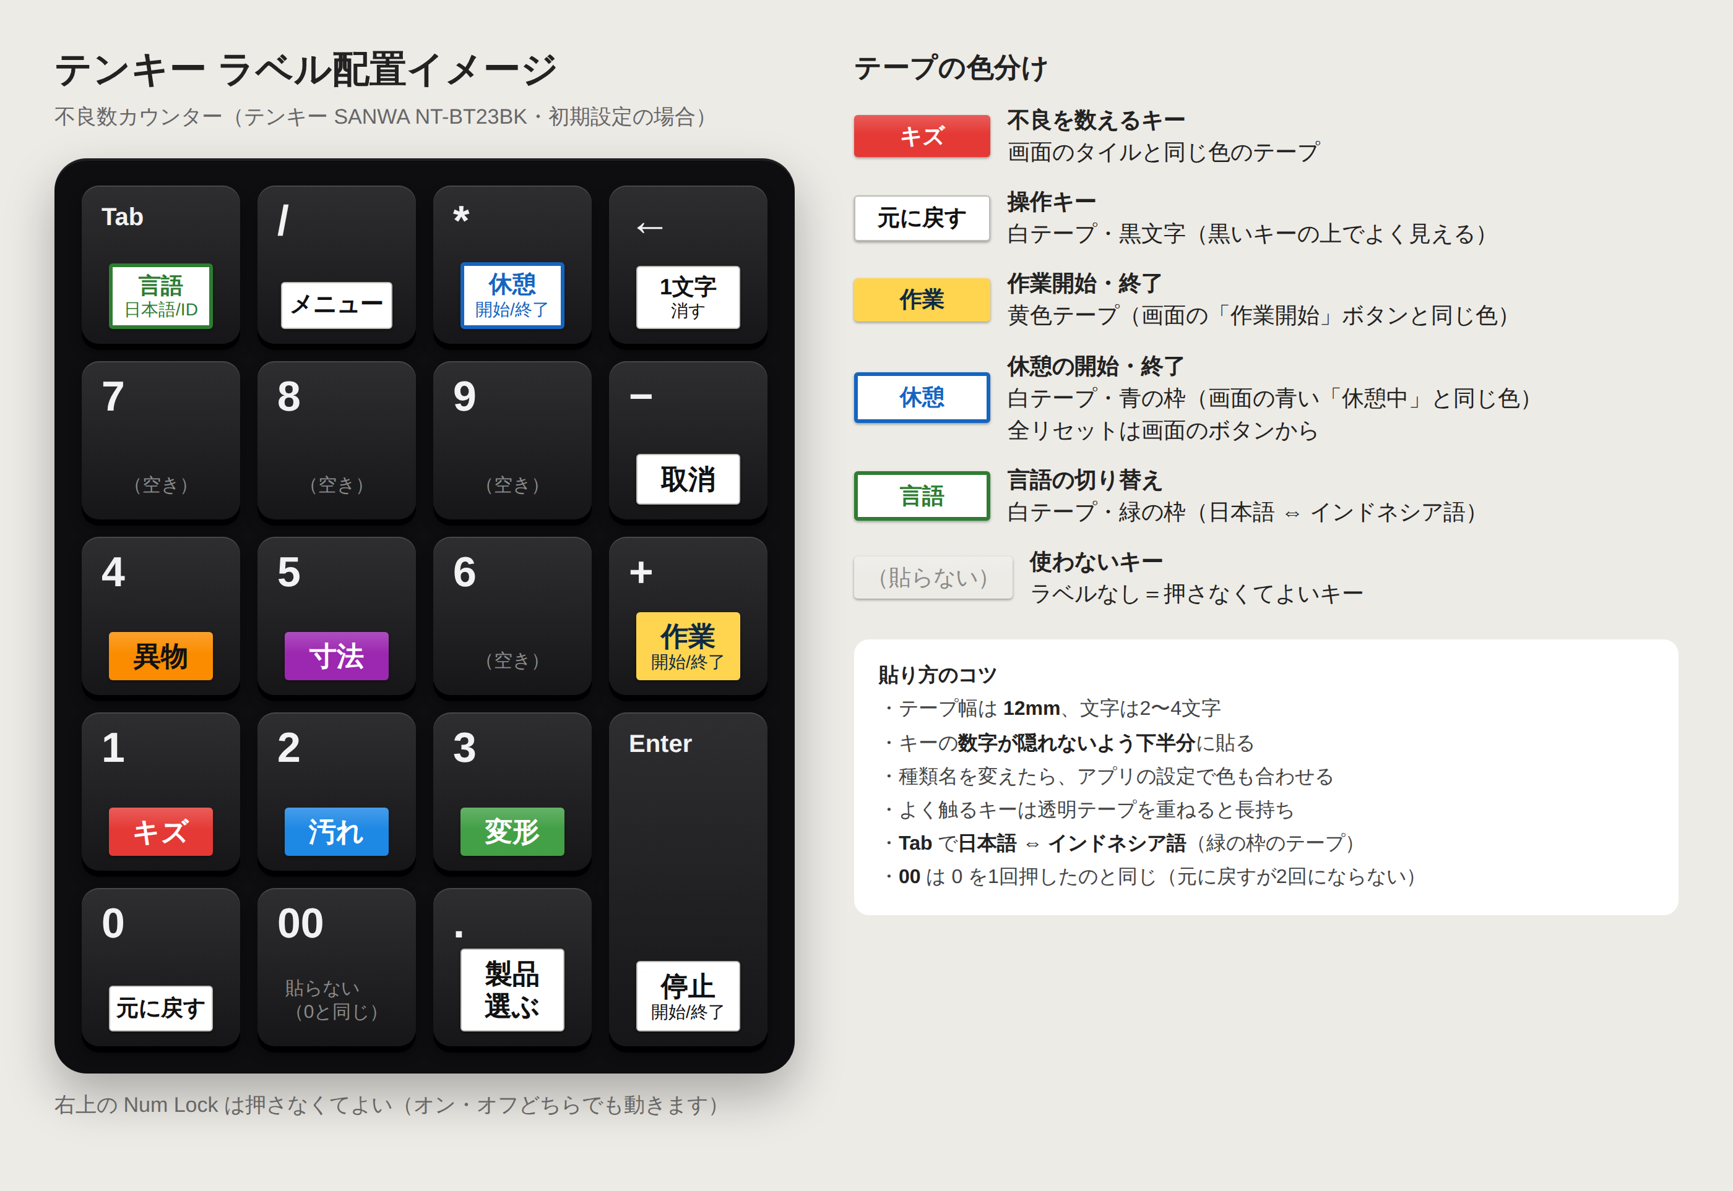
不良数カウンター
使い方説明
テンキーを押すだけで、不良・設備停止・休憩・作業を記録
現場向け操作説明 ｜ ○○課 ｜ 20XX年XX月
Notes:
これから不良数カウンターの使い方を説明します。テンキー1つで、不良の数、設備の停止、休憩、作業の開始と終了を記録します。集計とグラフは自動でできあがります。

Slide 2
付箋に書くのをやめて、キーを押すだけにします
これまで（付箋）
これから（テンキー）
✕
不良品に付箋で種類を書き込む
✓
不良が出たら種類の番号を押す
✕
終わったら付箋を数え直す
✓
数はその場で画面に出る
✕
集計表やExcelに書き写す
✓
集計・グラフ・Excelは自動
0回
0回
不要
数え直し
書き写し
インストール
不良数カウンター 使い方説明
2
Notes:
これまでは不良品に付箋を貼って種類を書き、あとで数え直して表に書き写していました。これからは、不良が出たらその種類の番号キーを押すだけです。数え直しも書き写しもなくなります。

Slide 3
テンキーの割り当て
1
〜
9
不良を＋1（休憩中・停止中も数える）
＋
作業 開始／終了（終了は2回押し）
Enter
設備の停止／再開
＊
休憩 開始／終了
0
元に戻す（停止中・休憩中は2回で取り消し）
−
続けて番号で −1
.
製造種類を選ぶ
/
メニュー
Tab
言語（日本語⇔インドネシア語）
不良数カウンター 使い方説明
3
Notes:
テンキーにはこのようにラベルを貼ります。数字の1から9が不良の種類、プラスが作業の開始と終了、Enterが設備の停止、アスタリスクが休憩です。0は元に戻す、マイナスは1つ減らす、ドットは製造種類、スラッシュはメニュー、Tabは日本語とインドネシア語の切り替えです。休憩中や停止中も、番号で不良を数えられます。

Slide 4
1日の流れ：6つの操作だけ覚えればOK
1
2
3
4
5
6
＋
1〜9
Enter
＊
+ +
数字
作業開始
不良
設備停止
休憩
作業終了
作業数
作業開始
不良
設備停止
休憩
作業終了
作業数
番号で製造種類を選ぶ
種類の番号を押す
止まったら押す・直ったら押す
入るとき・戻るとき
2回押しで終了
入れて Enter
迷ったら 0 で元に戻す。直し方は「間違えたときは」のページへ
不良数カウンター 使い方説明
4
Notes:
1日の流れはこの6つです。作業開始、不良の入力、設備停止、休憩、作業終了、生産数の入力。順番に説明します。

Slide 5
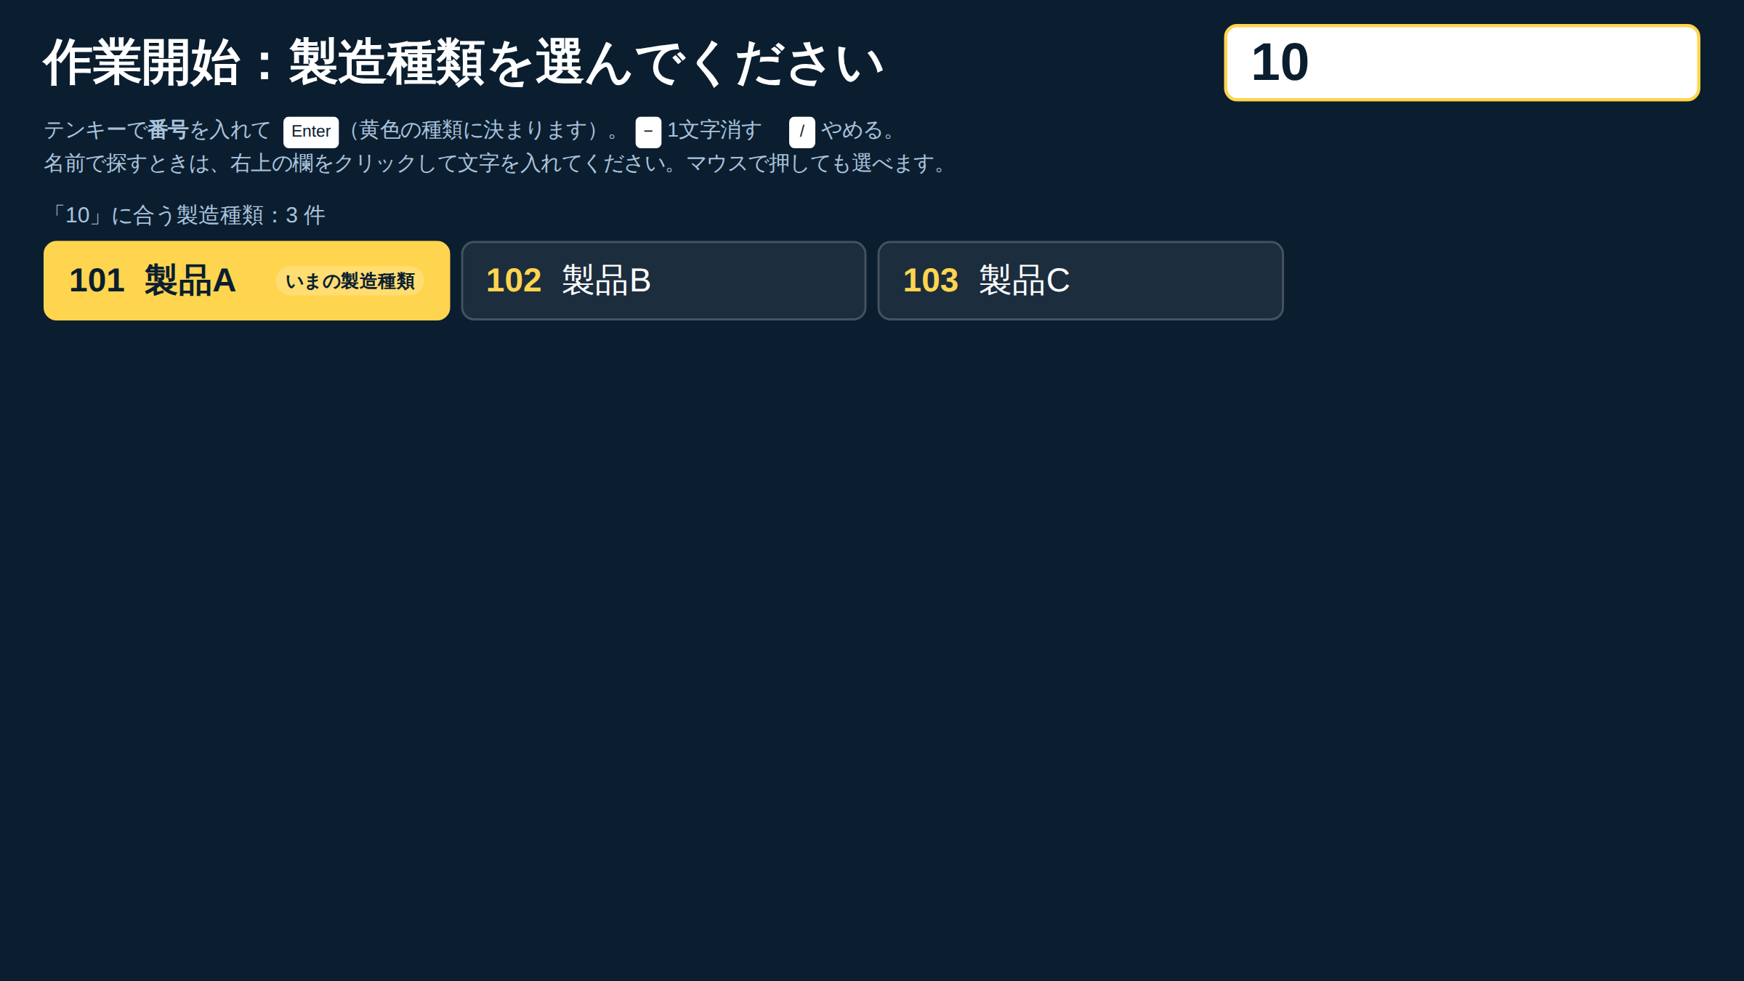
STEP 1
作業開始： ＋ を押して、番号で製造種類を選ぶ
1
＋ を押す
製造種類を選ぶ画面が出ます
2
番号を入れる
例： 1 0 1 。候補が絞られます
3
Enter で開始
カウントが0から始まります
最近使った製造種類が上に出ます。名前で探すこともできます。
不良数カウンター 使い方説明
5
Notes:
作業を始めるときはプラスを押します。製造種類を選ぶ画面が出るので、番号を入れてEnterを押します。カウントは0から始まります。

Slide 6
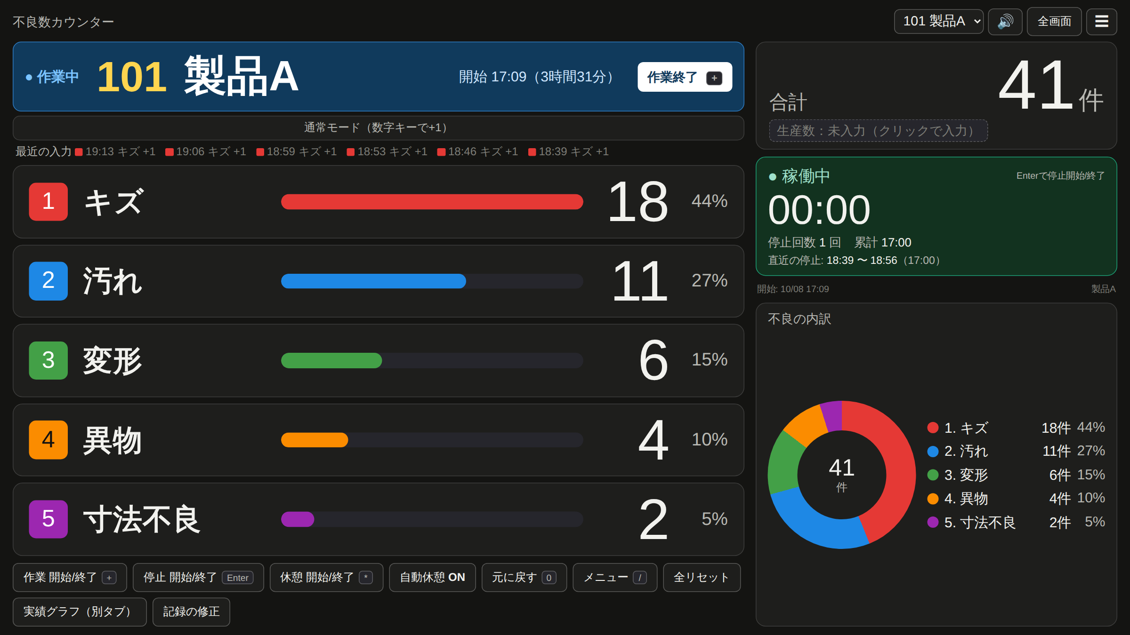
STEP 2
不良が出たら：種類の番号を押すだけ
1
番号を押す
1 キズ、 2 汚れ…画面と同じ番号
2
押した内容が大きく出る
何を入れたかすぐ分かります
3
間違えたら 0
直前の入力を取り消します
1つ減らすときは − のあとに番号。
不良数カウンター 使い方説明
6
Notes:
不良が出たら種類の番号を押すだけです。押した内容が画面の真ん中に大きく出ます。押し間違えたら0で直前の入力を取り消せます。

Slide 7
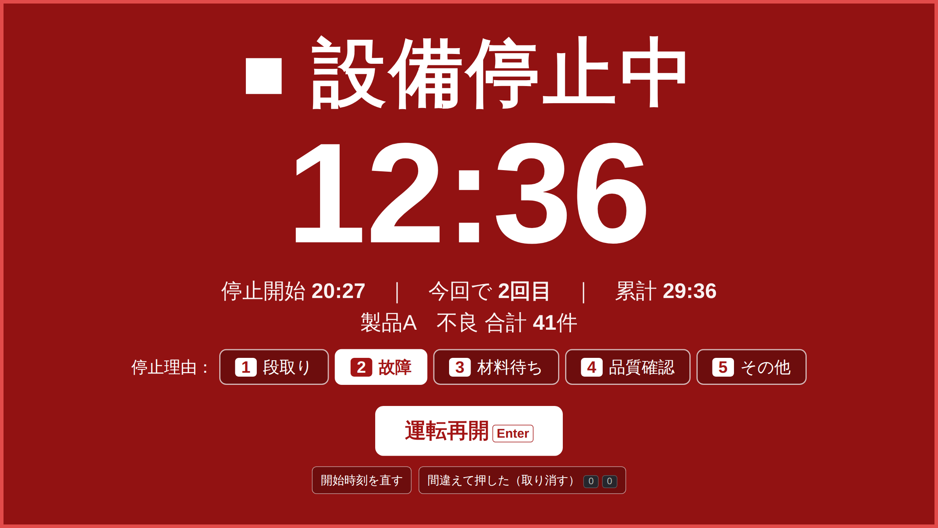
STEP 3
設備が止まったら： Enter 。直ったらもう一度 Enter
1
止まったら Enter
画面全体が赤い「設備停止中」に
2
理由の番号を押す
1 段取り、 2 故障 など
3
直ったら Enter
停止の時間と理由が記録されます
理由を選んだあとは、停止中も番号で不良を数えられます（ . で理由を選び直し）。間違えて押したときは停止中に 0 を2回。
不良数カウンター 使い方説明
7
Notes:
設備が止まったらEnterを押します。画面全体が赤くなり、経過時間が大きく出ます。理由は番号で選びます。直ったらもう一度Enterです。間違えて押したときは0を2回押すと取り消せます。

Slide 8
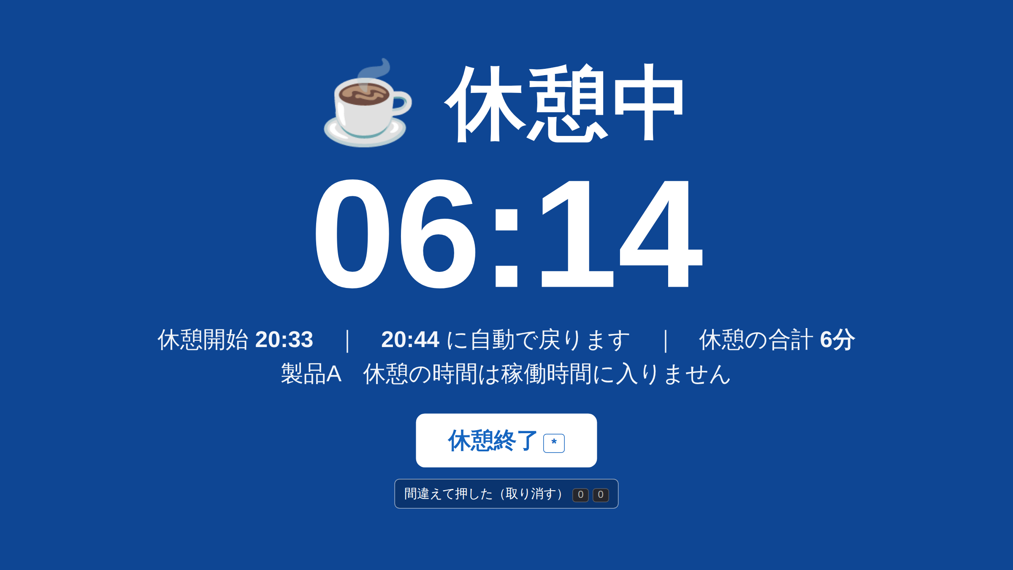
STEP 4
休憩のとき： ＊ 。戻ったらもう一度 ＊
1
休憩に入るとき ＊
画面全体が青い「休憩中」に
2
戻ったら ＊
休憩の時間が記録されます
3
稼働には入らない
休憩は稼働時間にも停止時間にも入りません
休憩中も番号で不良を数えられます。停止中に ＊ を押すと停止は終わって休憩に。間違いは休憩中に 0 を2回。
不良数カウンター 使い方説明
8
Notes:
休憩に入るときはアスタリスクを押します。画面が青い休憩中になります。戻ったらもう一度アスタリスクです。休憩の時間は稼働時間にも停止時間にも入りません。

Slide 9
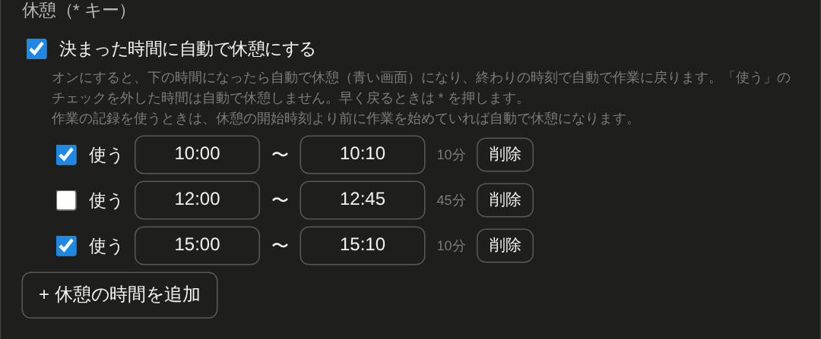
STEP 5
決まった休憩時間は、自動で休憩にできる
1
設定で時間を登録
メニュー / → 5 設定 →「休憩」
2
時間ごとにオン／オフ
「使う」を外した時間は自動にしない
3
画面下のボタンで切替
「自動休憩 ON／OFF」で今日だけ止めることも
時間になると自動で青い画面に。終わりの時刻で自動で戻ります。早く戻るときは ＊ 。
不良数カウンター 使い方説明
9
Notes:
10時、12時、15時のように休憩時間が決まっている場合は、設定に登録すると自動で休憩になります。時間ごとにオンとオフが選べます。画面下の自動休憩ボタンで、その日だけ止めることもできます。

Slide 10
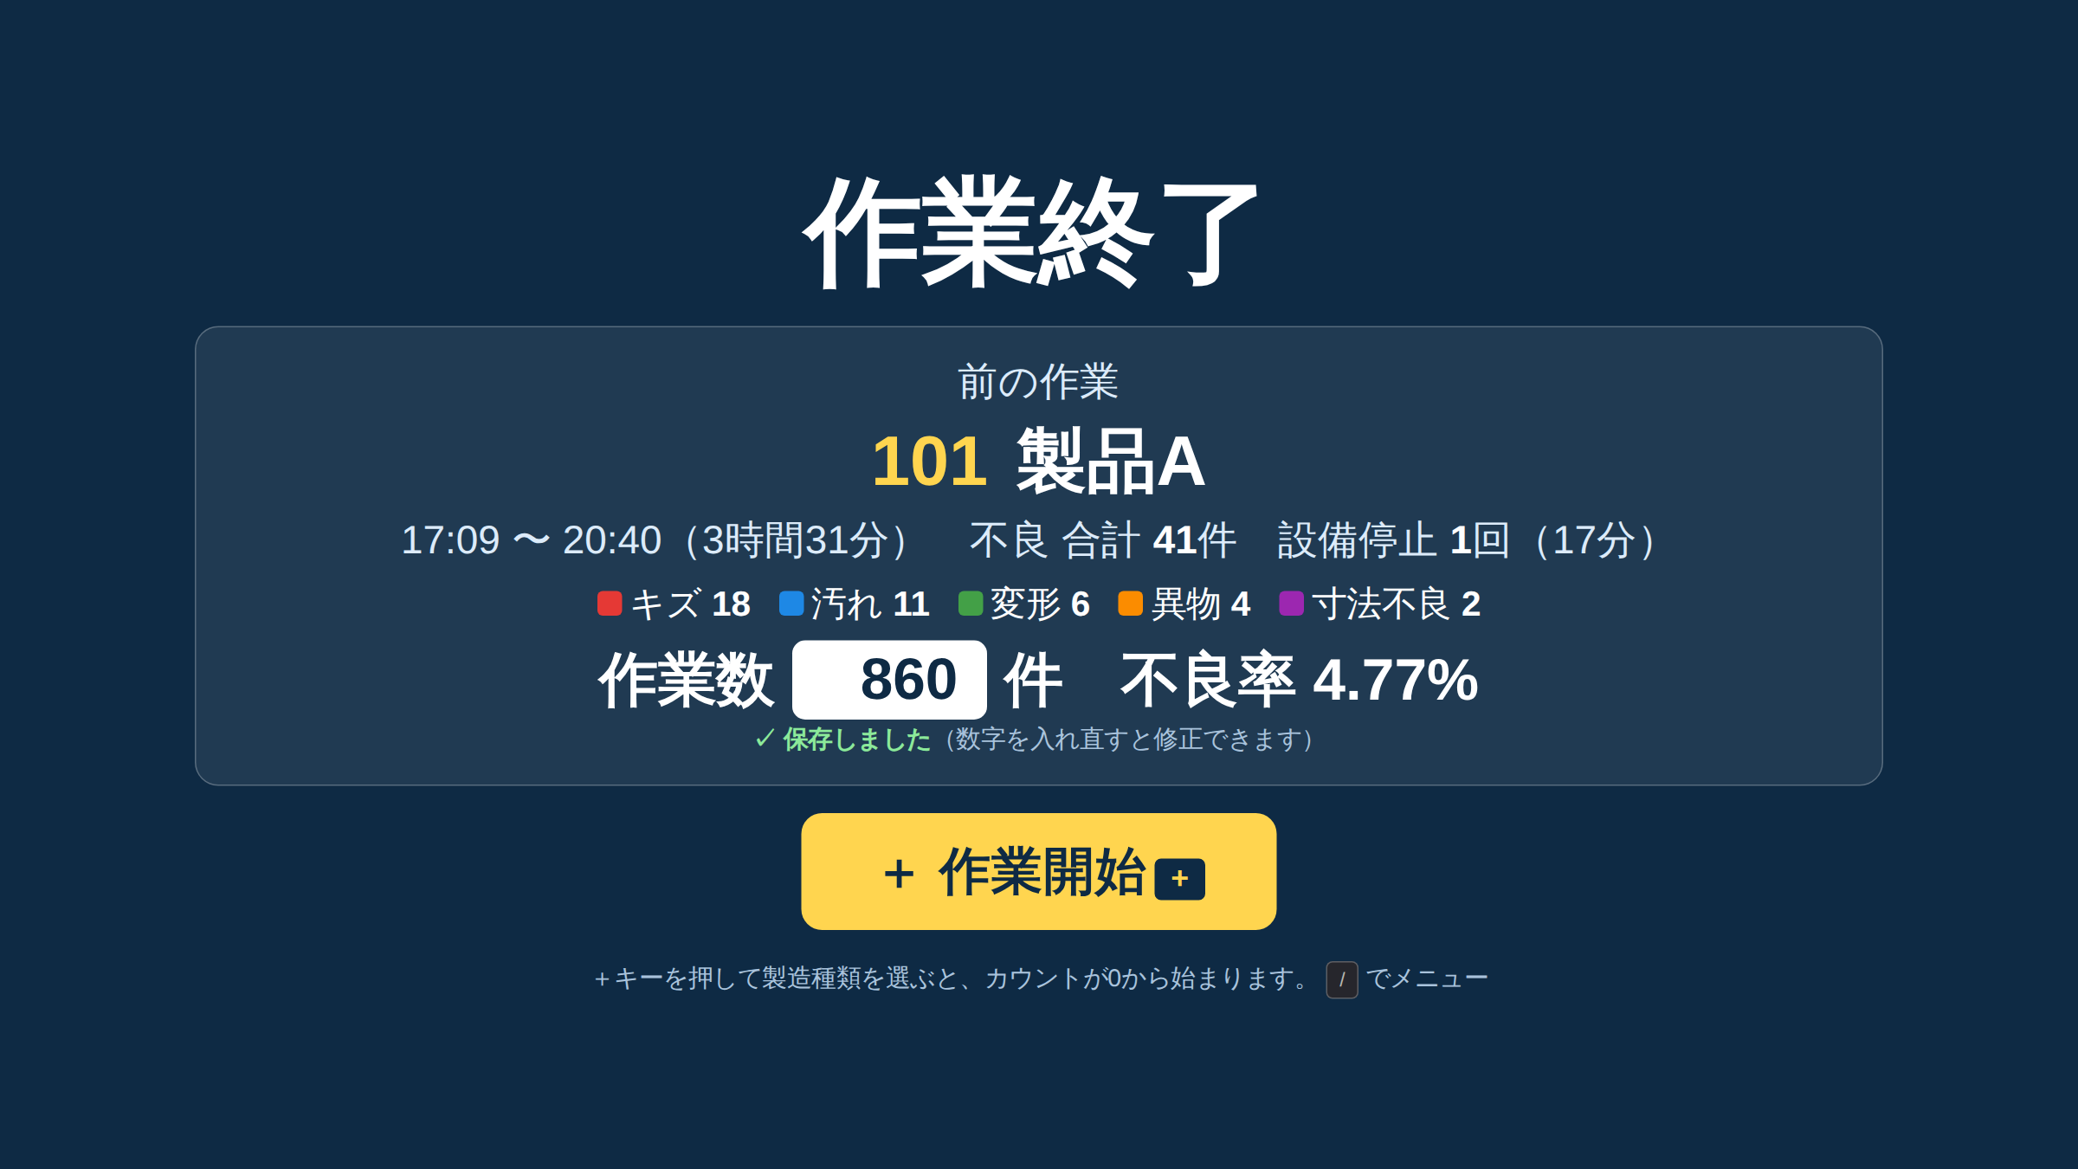
STEP 6
作業終了： ＋ を2回。作業数を入れて Enter
1
＋ → ＋
押し間違い防止のため2回押し
2
作業数を入れる
テンキーで数字 → Enter
3
入れ忘れは確認が出る
入れずに ＋ を押すと「作業数が入っていません」
不良率を使うときは、不良率もその場で出ます。作業終了を押し忘れたときは、あとで「記録の修正」で時刻を直せます。
不良数カウンター 使い方説明
10
Notes:
作業が終わったらプラスを2回押します。作業終了の画面で作業数を入れてEnterを押します。入れずに次の作業へ進もうとすると確認が出ます。

Slide 11
間違えたときは
こんなとき | 操作
押し間違えた | 0 （押すたびに1つ前へ戻る）
1つ減らしたい | − → 種類の番号
間違えて停止を押した | 停止中に 0 を2回
間違えて休憩を押した | 休憩中に 0 を2回
作業終了を押し忘れた | ＋ を2回 →「記録の修正」で終了時刻を直す
数えない・反応しない | 青い待機画面なら ＋ で作業開始。ほかは画面を1回クリック
不良数カウンター 使い方説明
11
Notes:
間違えたときの直し方です。ほとんどは0で直せます。停止や休憩を間違えて押したときは0を2回です。終了を押し忘れたときは、あとから記録の修正で時刻を直せます。

Slide 12
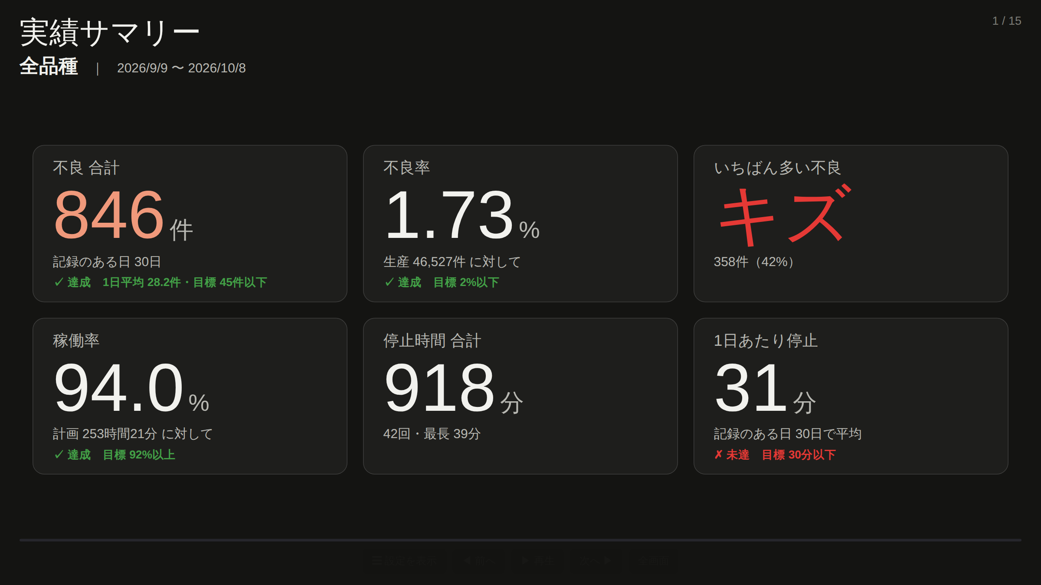
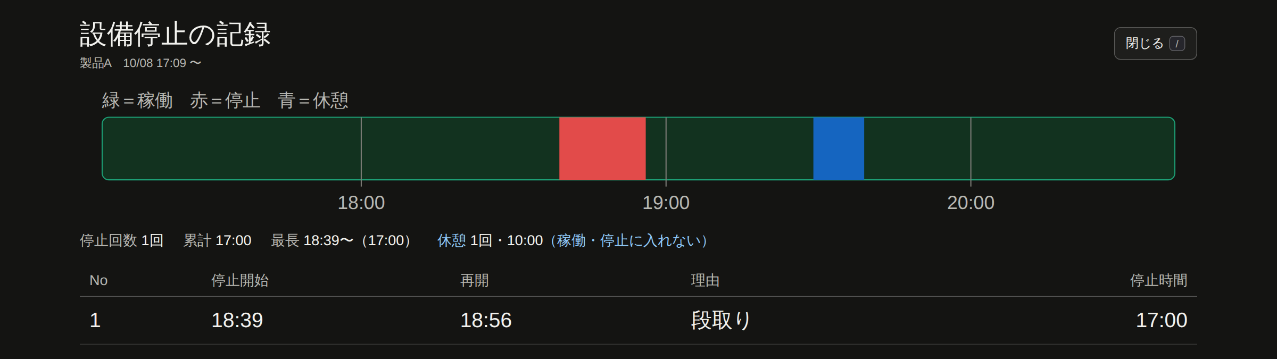
記録はグラフで見える：2画面目に自動で表示
設備停止の記録 緑＝稼働 赤＝停止 青＝休憩
稼働
停止
休憩（稼働・停止に入れない）
実績グラフ（別のモニターで自動スライドショー）
不良数カウンター 使い方説明
12
Notes:
記録はグラフで見えます。メニューの9で実績グラフを別のタブで開き、2画面目に映すと自動で切り替わります。停止の記録では、稼働は緑、停止は赤、休憩は青で表示されます。

Slide 13
稼働率は「休憩を除いた時間」で計算します
作業していた時間
540分
稼働
稼働
休憩
稼働
稼働率
93.8%
計画稼働時間（休憩を除く）
480分
稼働
（480 − 30）÷ 480
稼働した時間（停止も除く）
450分
稼働
休憩は分母にも分子にも入らない
■ 停止 30分 ■ 休憩 60分
計画稼働時間 ＝ 作業していた時間 − 休憩
稼働率 ＝（計画稼働時間 − 停止時間）÷ 計画稼働時間
不良数カウンター 使い方説明
13
Notes:
稼働率の計算では休憩を除きます。たとえば8時から17時の作業で540分、休憩が60分なら計画稼働時間は480分です。停止が30分なら、稼働率は450割る480で93.8パーセントです。

Slide 14
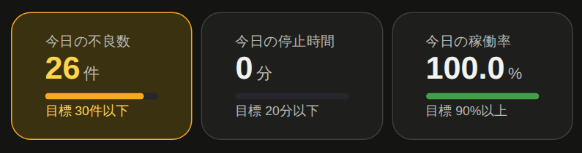
今日の目標は、カウンター画面でも見える
1
目標は実績グラフで決める
1日の不良数・不良率・停止時間・稼働率
2
近づいたら黄色、超えたら赤
音とメッセージで1回だけ知らせます
3
稼働率は「以上」
目標を下回ったら赤
黄色になったら、不良の原因や設備の調子をその場で確かめましょう。
不良数カウンター 使い方説明
14
Notes:
実績グラフで決めた目標は、カウンター画面の右側にも今日の値が出ます。目標の8割に近づくと黄色、超えると赤になり、音とメッセージで1回だけ知らせます。

Slide 15
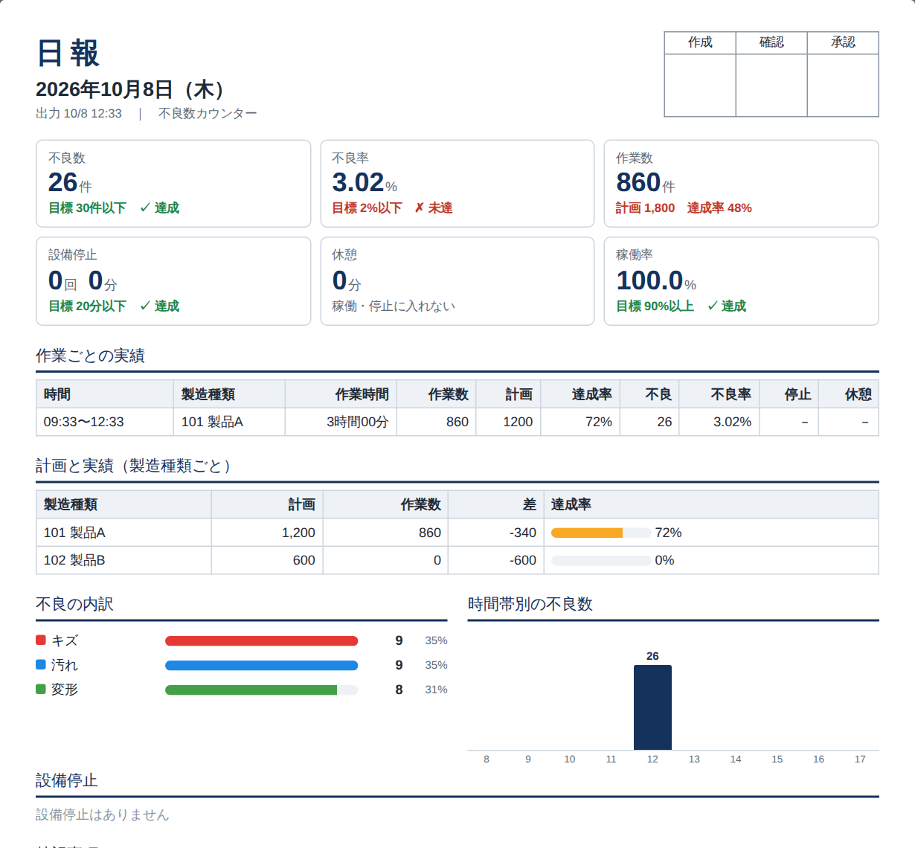
日報：1日の実績を A4 1枚に印刷
1
メニュー / → 6
画面下の「日報」ボタンでも開けます
2
4 6 で日を変える
前の日・次の日
3
「印刷・PDF」
A4 縦1枚。「品種ごとに全部印刷」もできる
生産数・良品率・不良率・停止・休憩・稼働率と目標の達成／未達、品種別の実績が1枚に。品種を選ぶと、その品種だけの日報になります。
不良数カウンター 使い方説明
15
Notes:
日報はメニューの6で開きます。1日の不良数、不良率、作業数と計画の達成率、設備停止、休憩、稼働率と、目標を達成したかどうかが1枚にまとまります。印刷ボタンでA4縦に印刷やPDFにできます。

Slide 16
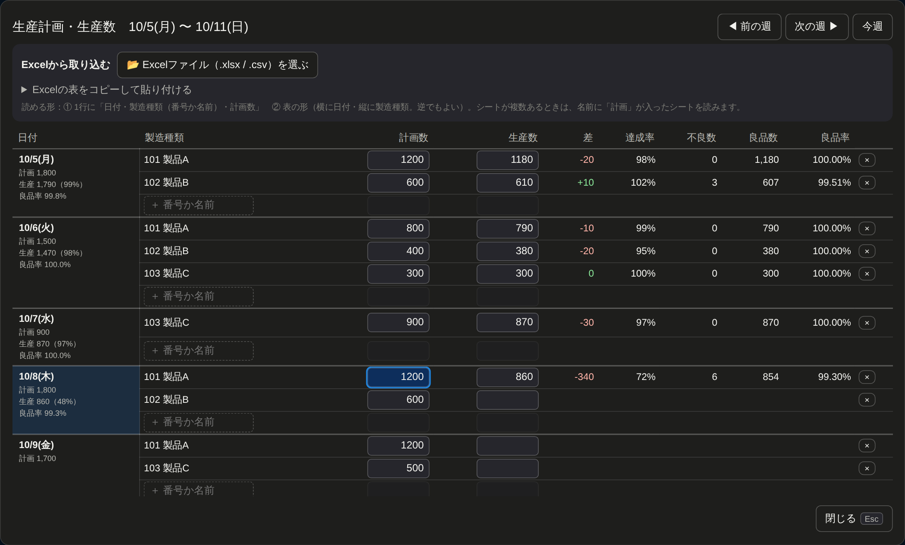
生産計画・生産数は Excel のような表で
1
メニュー / → 4
画面下の「計画・生産数」でも開けます
2
1日に何種類でも
「＋」の行に番号か名前を入れて行を増やす
3
Excel の計画表も取り込める
.xlsx・.csv・貼り付け。次からは「読み直す」
差・達成率・不良数・良品数・良品率が自動で出ます。良品率＝（生産数−不良数）÷生産数。
不良数カウンター 使い方説明
16
Notes:
生産計画と生産数は、Excelのような表で日ごとに入れられます。1日に何種類も作る日は、その日の行を増やします。Enterや矢印キーで上下左右に動けて、Excelから貼り付けもできます。差、達成率、不良数、良品数、良品率は自動で出ます。いつものExcelの計画表を取り込むこともできます。

Slide 17
Excelへの出力とバックアップ
Excelに出力
共有フォルダ・別のPCで見る
1
実績グラフの画面 →「Excelファイルに出力」
1
設定 →「共有フォルダ」で自動保存（1日1ファイルのバックアップも）
2
日別・品種別・作業一覧・停止・休憩(分)
2
別のPCは「閲覧用」で開く。1分ごとに自動で新しくなる
3
「転記用」シートから自分の様式へ SUMIFS で自動転記
3
共有フォルダがないときは、週に1回「バックアップを保存」
不良数カウンター 使い方説明
17
Notes:
データはExcelに出力できます。転記用シートを使えば、自分の様式に自動で数字を入れられます。共有フォルダを設定すると、データを数分おきに自動で保存し、別のPCでは閲覧用で同じグラフや日報を見られます。共有フォルダがないときは、週に1回バックアップを保存してください。

Slide 18
3つのお約束
1
2
3
始めと終わりは ＋
不良・停止・休憩はその場で
データを守る
始めに製造種類を選び、終わったら2回。作業数も忘れずに
あとでまとめて入れると、時間帯の集計がずれます
共有フォルダの自動保存を使う。ないときは週に1回バックアップ
くわしくは「取扱説明書」へ ｜ お問い合わせ：○○課 ○○（内線 ○○○○）
Notes:
最後に3つのお約束です。作業の始めと終わりはプラス。不良、停止、休憩はその場で入力。データは共有フォルダの自動保存で守る。以上です。

